Slide 1


Algoritmalar
DERS 4
Çabuk sıralama
Böl ve fethet
Bölüntüler
En kötü durum çözümlemesi
En iyi durum çözümlemesi (Öngörü)
Sonuç
September 21, 2005
Copyright © 2001-5 by Erik D. Demaine and Charles E. Leiserson
L4.<number>

Slide 2
Çabuk sıralama
Tony Hoare tarafından 1962'de önerildi.
Böl ve fethet algoritması.
"Yerinde" sıralama yapar (araya yerleştirme sıralamasında olduğu gibi; birleştirme sıralamasından farklı).
(Ayar yapılırsa ) çok pratik.
September 21, 2005
Copyright © 2001-5 by Erik D. Demaine and Charles E. Leiserson
L4.<number>

Slide 3

Böl ve fethet
n-elemanlı bir dizinin çabuk sıralanması:
Böl: Diziyi pivot (eksen sabit) x'in etrafında iki altdiziye böl; burada soldaki altdizinin
elemanları ≤ x ≤ sağdaki altdizinin elemanları olsun.
Fethet: İki altdiziyi özyinelemeli böl.
Birleştir: Gereksiz.
Anahtar: Doğrusal-zamanlı bölme altyordamı (subroutine).
≤ x
x
≥ x
September 21, 2005
Copyright © 2001-5 by Erik D. Demaine and Charles E. Leiserson
L4.<number>

Slide 4
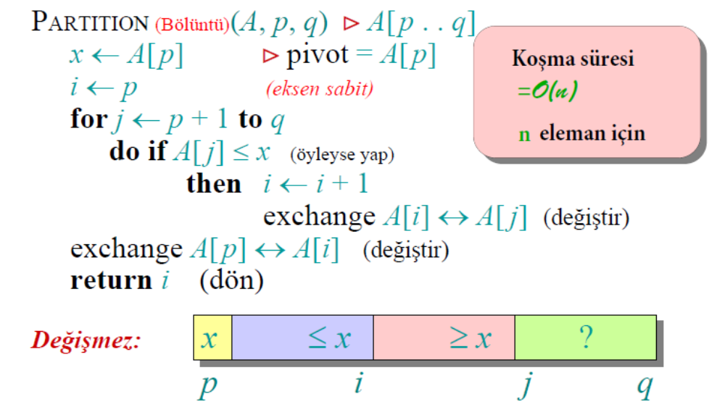
Bölüntüleme altyordamı
Çalışma Zamanı T(n)
September 21, 2005
Copyright © 2001-5 by Erik D. Demaine and Charles E. Leiserson
L4.<number>

Slide 5
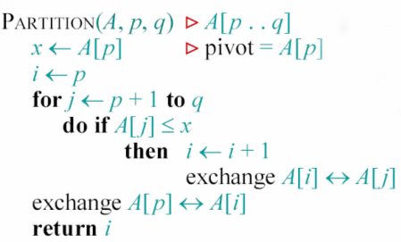
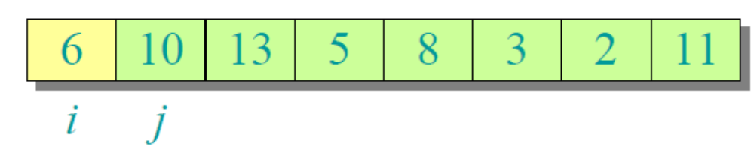

Slide 6
Bölüntüleme örneği
September 21, 2005
Copyright © 2001-5 by Erik D. Demaine and Charles E. Leiserson
L4.<number>

Slide 7
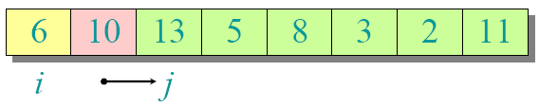
Bölüntüleme örneği
September 21, 2005
Copyright © 2001-5 by Erik D. Demaine and Charles E. Leiserson
L4.<number>

Slide 8
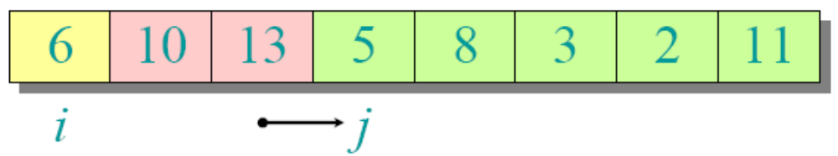
Bölüntüleme örneği
September 21, 2005
Copyright © 2001-5 by Erik D. Demaine and Charles E. Leiserson
L4.<number>

Slide 9
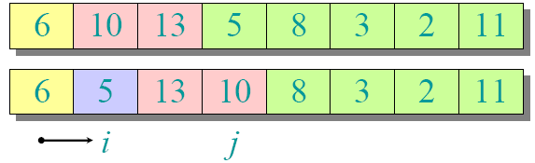
Bölüntüleme örneği
September 21, 2005
Copyright © 2001-5 by Erik D. Demaine and Charles E. Leiserson
L4.<number>

Slide 10
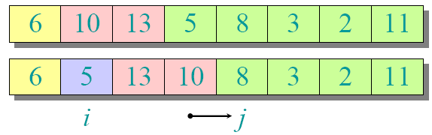
Bölüntüleme örneği
September 21, 2005
Copyright © 2001-5 by Erik D. Demaine and Charles E. Leiserson
L4.<number>

Slide 11
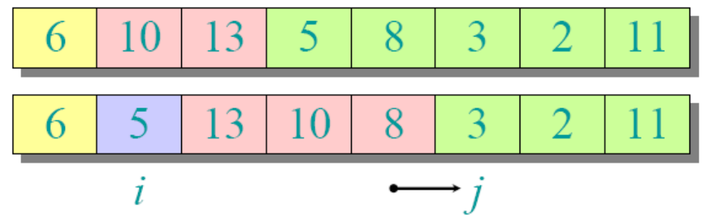
Bölüntüleme örneği
September 21, 2005
Copyright © 2001-5 by Erik D. Demaine and Charles E. Leiserson
L4.<number>

Slide 12
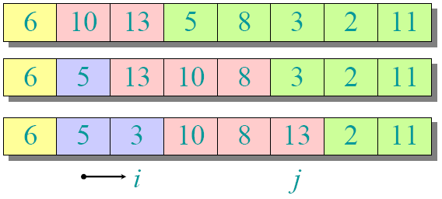
Bölüntüleme örneği
September 21, 2005
Copyright © 2001-5 by Erik D. Demaine and Charles E. Leiserson
L4.<number>

Slide 13
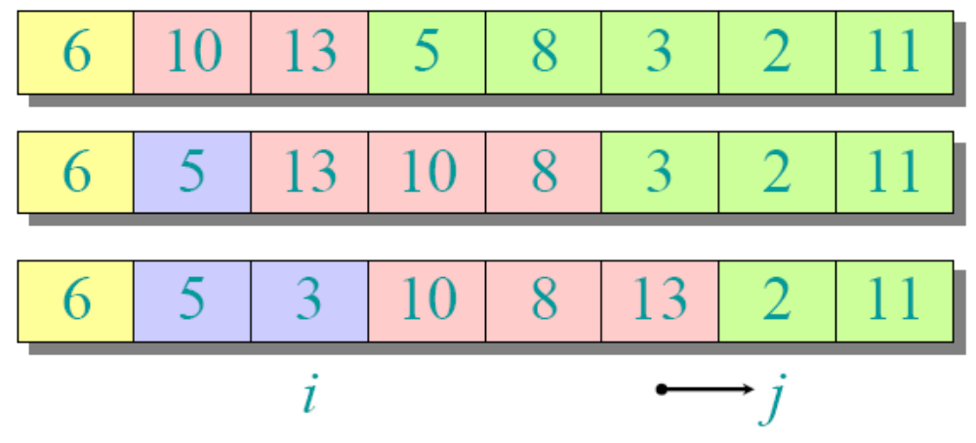
Bölüntüleme örneği
September 21, 2005
Copyright © 2001-5 by Erik D. Demaine and Charles E. Leiserson
L4.<number>

Slide 14
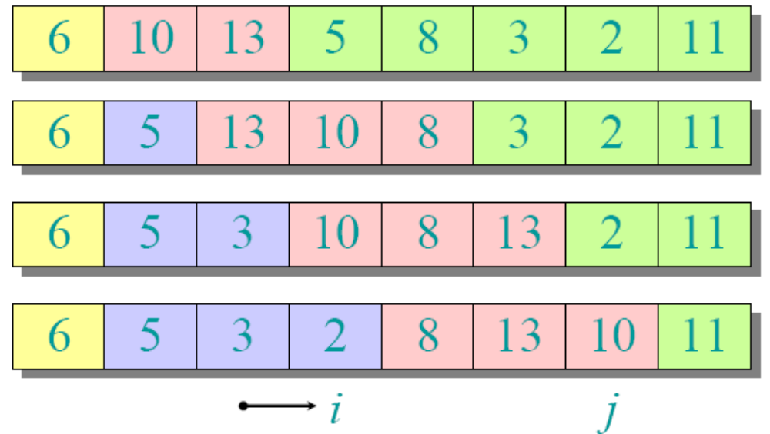
Bölüntüleme örneği
September 21, 2005
Copyright © 2001-5 by Erik D. Demaine and Charles E. Leiserson
L4.<number>

Slide 15
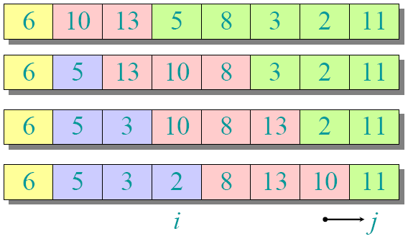
Bölüntüleme örneği
September 21, 2005
Copyright © 2001-5 by Erik D. Demaine and Charles E. Leiserson
L4.<number>

Slide 16
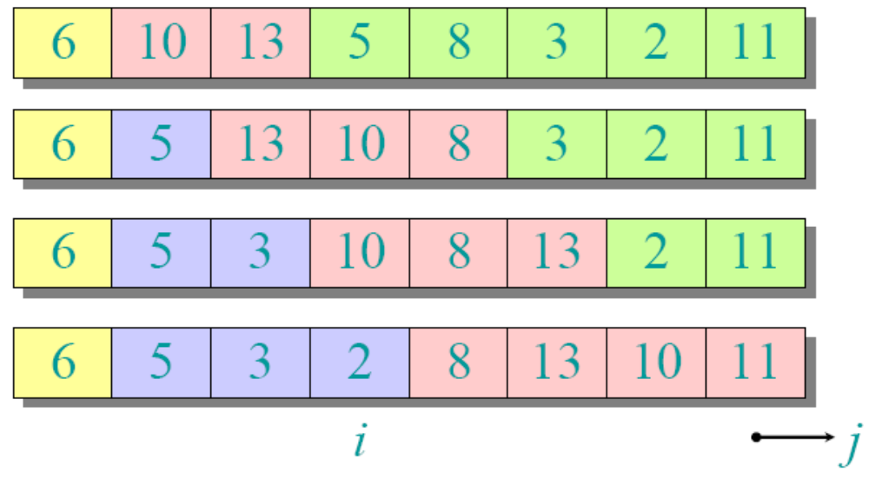
Bölüntüleme örneği
September 21, 2005
Copyright © 2001-5 by Erik D. Demaine and Charles E. Leiserson
L4.<number>

Slide 17
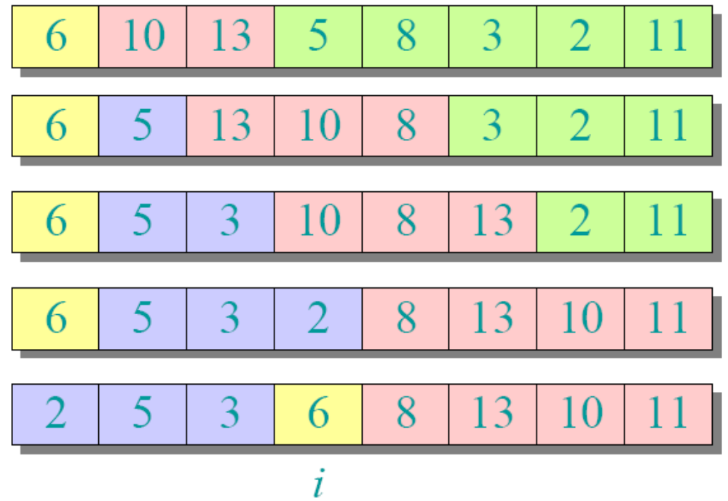
Bölüntüleme örneği
September 21, 2005
Copyright © 2001-5 by Erik D. Demaine and Charles E. Leiserson
L4.<number>

Slide 18
Çabuk sıralama (quicksort) için sözdekod
QUICKSORT(A, p, r)
if p < r
then q ← PARTITION(A, p, r) QUICKSORT(A, p, q–1) QUICKSORT(A, q+1, r)
İlk arama: QUICKSORT(A, 1, n)
September 21, 2005
Copyright © 2001-5 by Erik D. Demaine and Charles E. Leiserson
L4.<number>

Slide 19
Çabuk sıralamanın çözümlemesi
Tüm girdi elemanlarının farklı olduğunu varsayın.
Pratikte, tekrarlayan girdi elemanları varsa, daha iyi algoritmalar vardır.
n elemanı olan bir dizilimde
T(n) = en kötü koşma süresi olsun.
September 21, 2005
Copyright © 2001-5 by Erik D. Demaine and Charles E. Leiserson
L4.<number>

Slide 20
Çabuk sıralamanın en kötü durumu
Girdiler sıralı ya da ters sıralı.
En küçük yada en büyük elemanların etrafında bölüntüleme.
Bölüntünün bir yanında hiç eleman yok.
T (n) = T (0) + T (n −1) + Θ(n)
= Θ(1) + T (n −1) + Θ(n)
= T (n −1) + Θ(n)
= Θ(n² )
(aritmetik seri)
September 21, 2005
Copyright © 2001-5 by Erik D. Demaine and Charles E. Leiserson
L4.<number>

Slide 21
En kötü durum özyineleme ağacı
T(n) = T(0) + T(n–1) + cn
September 21, 2005
Copyright © 2001-5 by Erik D. Demaine and Charles E. Leiserson
L4.<number>

Slide 22
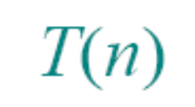
En kötü durum özyineleme ağacı
T(n) = T(0) + T(n–1) + cn
September 21, 2005
Copyright © 2001-5 by Erik D. Demaine and Charles E. Leiserson
L4.<number>

Slide 23
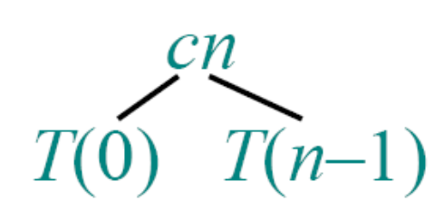
En kötü durum özyineleme ağacı
T(n) = T(0) + T(n–1) + cn
September 21, 2005
Copyright © 2001-5 by Erik D. Demaine and Charles E. Leiserson
L4.<number>

Slide 24
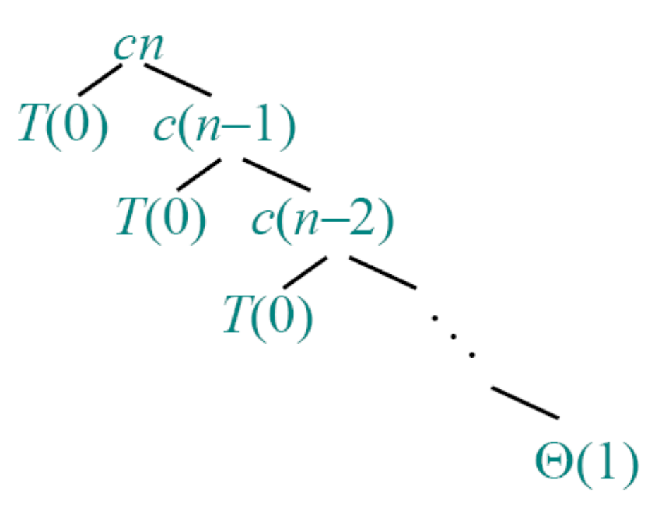
En kötü durum özyineleme ağacı
T(n) = T(0) + T(n–1) + cn
September 21, 2005
Copyright © 2001-5 by Erik D. Demaine and Charles E. Leiserson
L4.<number>

Slide 25
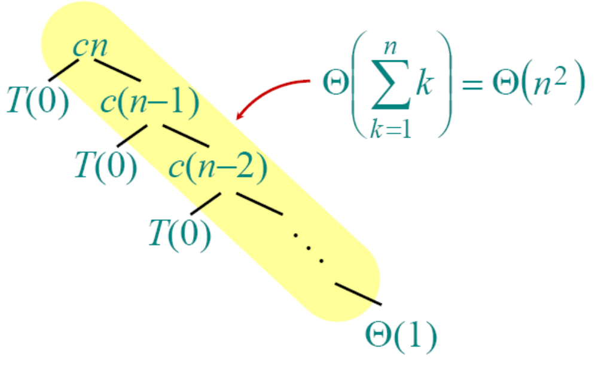
En kötü durum özyineleme ağacı
T(n) = T(0) + T(n–1) + cn
September 21, 2005
Copyright © 2001-5 by Erik D. Demaine and Charles E. Leiserson
L4.<number>

Slide 26
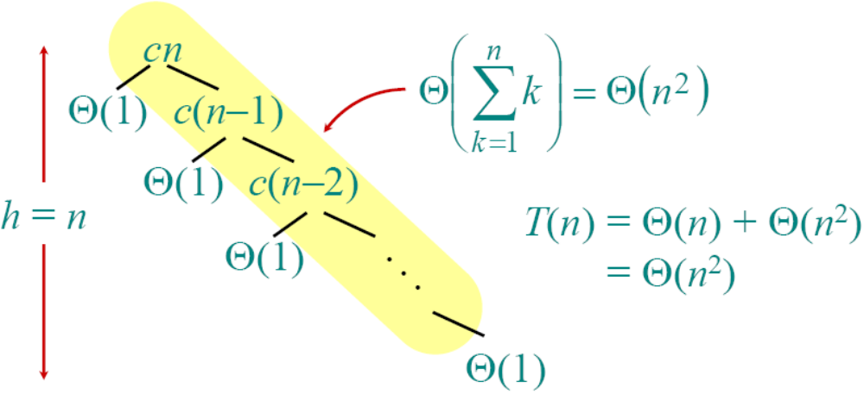
En kötü durum özyineleme ağacı
T(n) = T(0) + T(n–1) + cn
September 21, 2005
Copyright © 2001-5 by Erik D. Demaine and Charles E. Leiserson
L4.<number>

Slide 27

En iyi durum çözümlemesi
( Yalnızca sezgi gelişimi amaçlı!)
Eğer şanslıysak, BÖLÜNTÜ dizilimi eşit böler:
T(n) = 2T(n/2) + Θ(n)
= Θ(n lg n)
(birleştirme sıralamasındaki gibi)
Ya bölünme her zaman
1 : 9
oranındaysa?
10 10
Bu yinelemenin çözümü nedir?
September 21, 2005
Copyright © 2001-5 by Erik D. Demaine and Charles E. Leiserson
L4.<number>

Slide 28
“En iyiye yakın”durumun çözümlemesi
T (n)
September 21, 2005
Copyright © 2001-5 by Erik D. Demaine and Charles E. Leiserson
L4.<number>

Slide 29
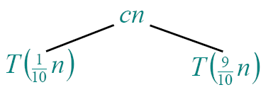
“En iyiye yakın”durumun çözümlemesi
September 21, 2005
Copyright © 2001-5 by Erik D. Demaine and Charles E. Leiserson
L4.<number>

Slide 30
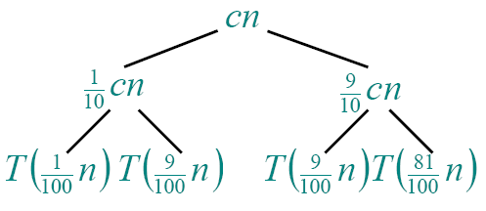
“En iyiye yakın”durumun çözümlemesi
September 21, 2005
Copyright © 2001-5 by Erik D. Demaine and Charles E. Leiserson
L4.<number>

Slide 31
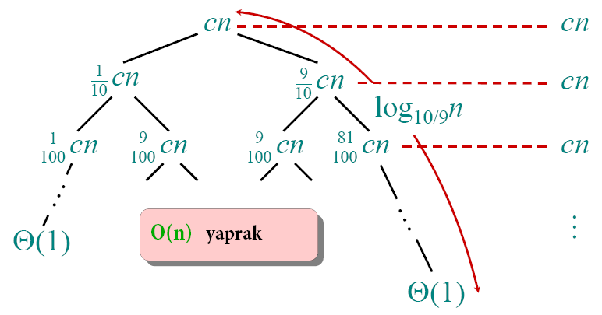
“En iyiye yakın”durumun çözümlemesi
September 21, 2005
Copyright © 2001-5 by Erik D. Demaine and Charles E. Leiserson
L4.<number>

Slide 32
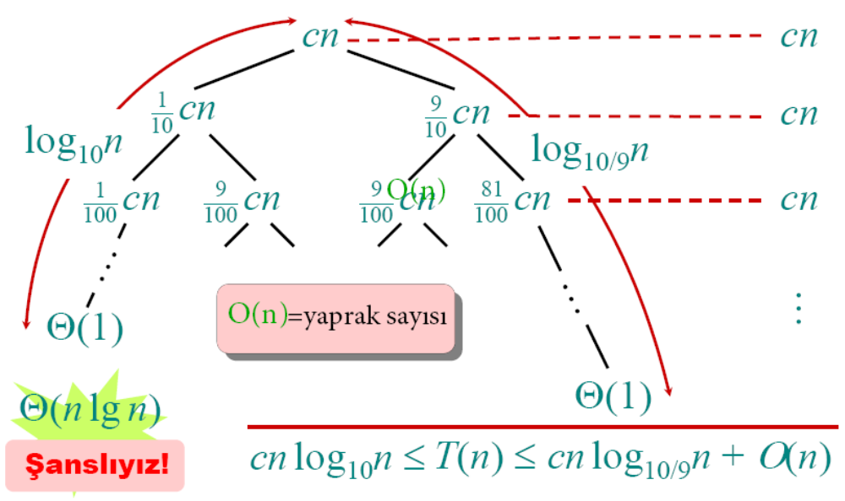
“En iyiye yakın”durumun çözümlemesi
September 21, 2005
Copyright © 2001-5 by Erik D. Demaine and Charles E. Leiserson
L4.<number>

Slide 33
Pratikte çabuk sıralama
Çabuk sıralama önemli bir genel maksatlı sıralama algoritmasıdır.
Çabuk sıralama tipik olarak birleştirme sıralamasından iki kat daha hızlıdır.
Çabuk sıralama kod ayarı uygulamasından önemli oranlarda yararlanır.
Çabuk sıralama önbellekleme ve sanal bellek uygulamalarında oldukça uyumludur.
September 21, 2005
Copyright © 2001-5 by Erik D. Demaine and Charles E. Leiserson
L4.<number>

